Slide 1
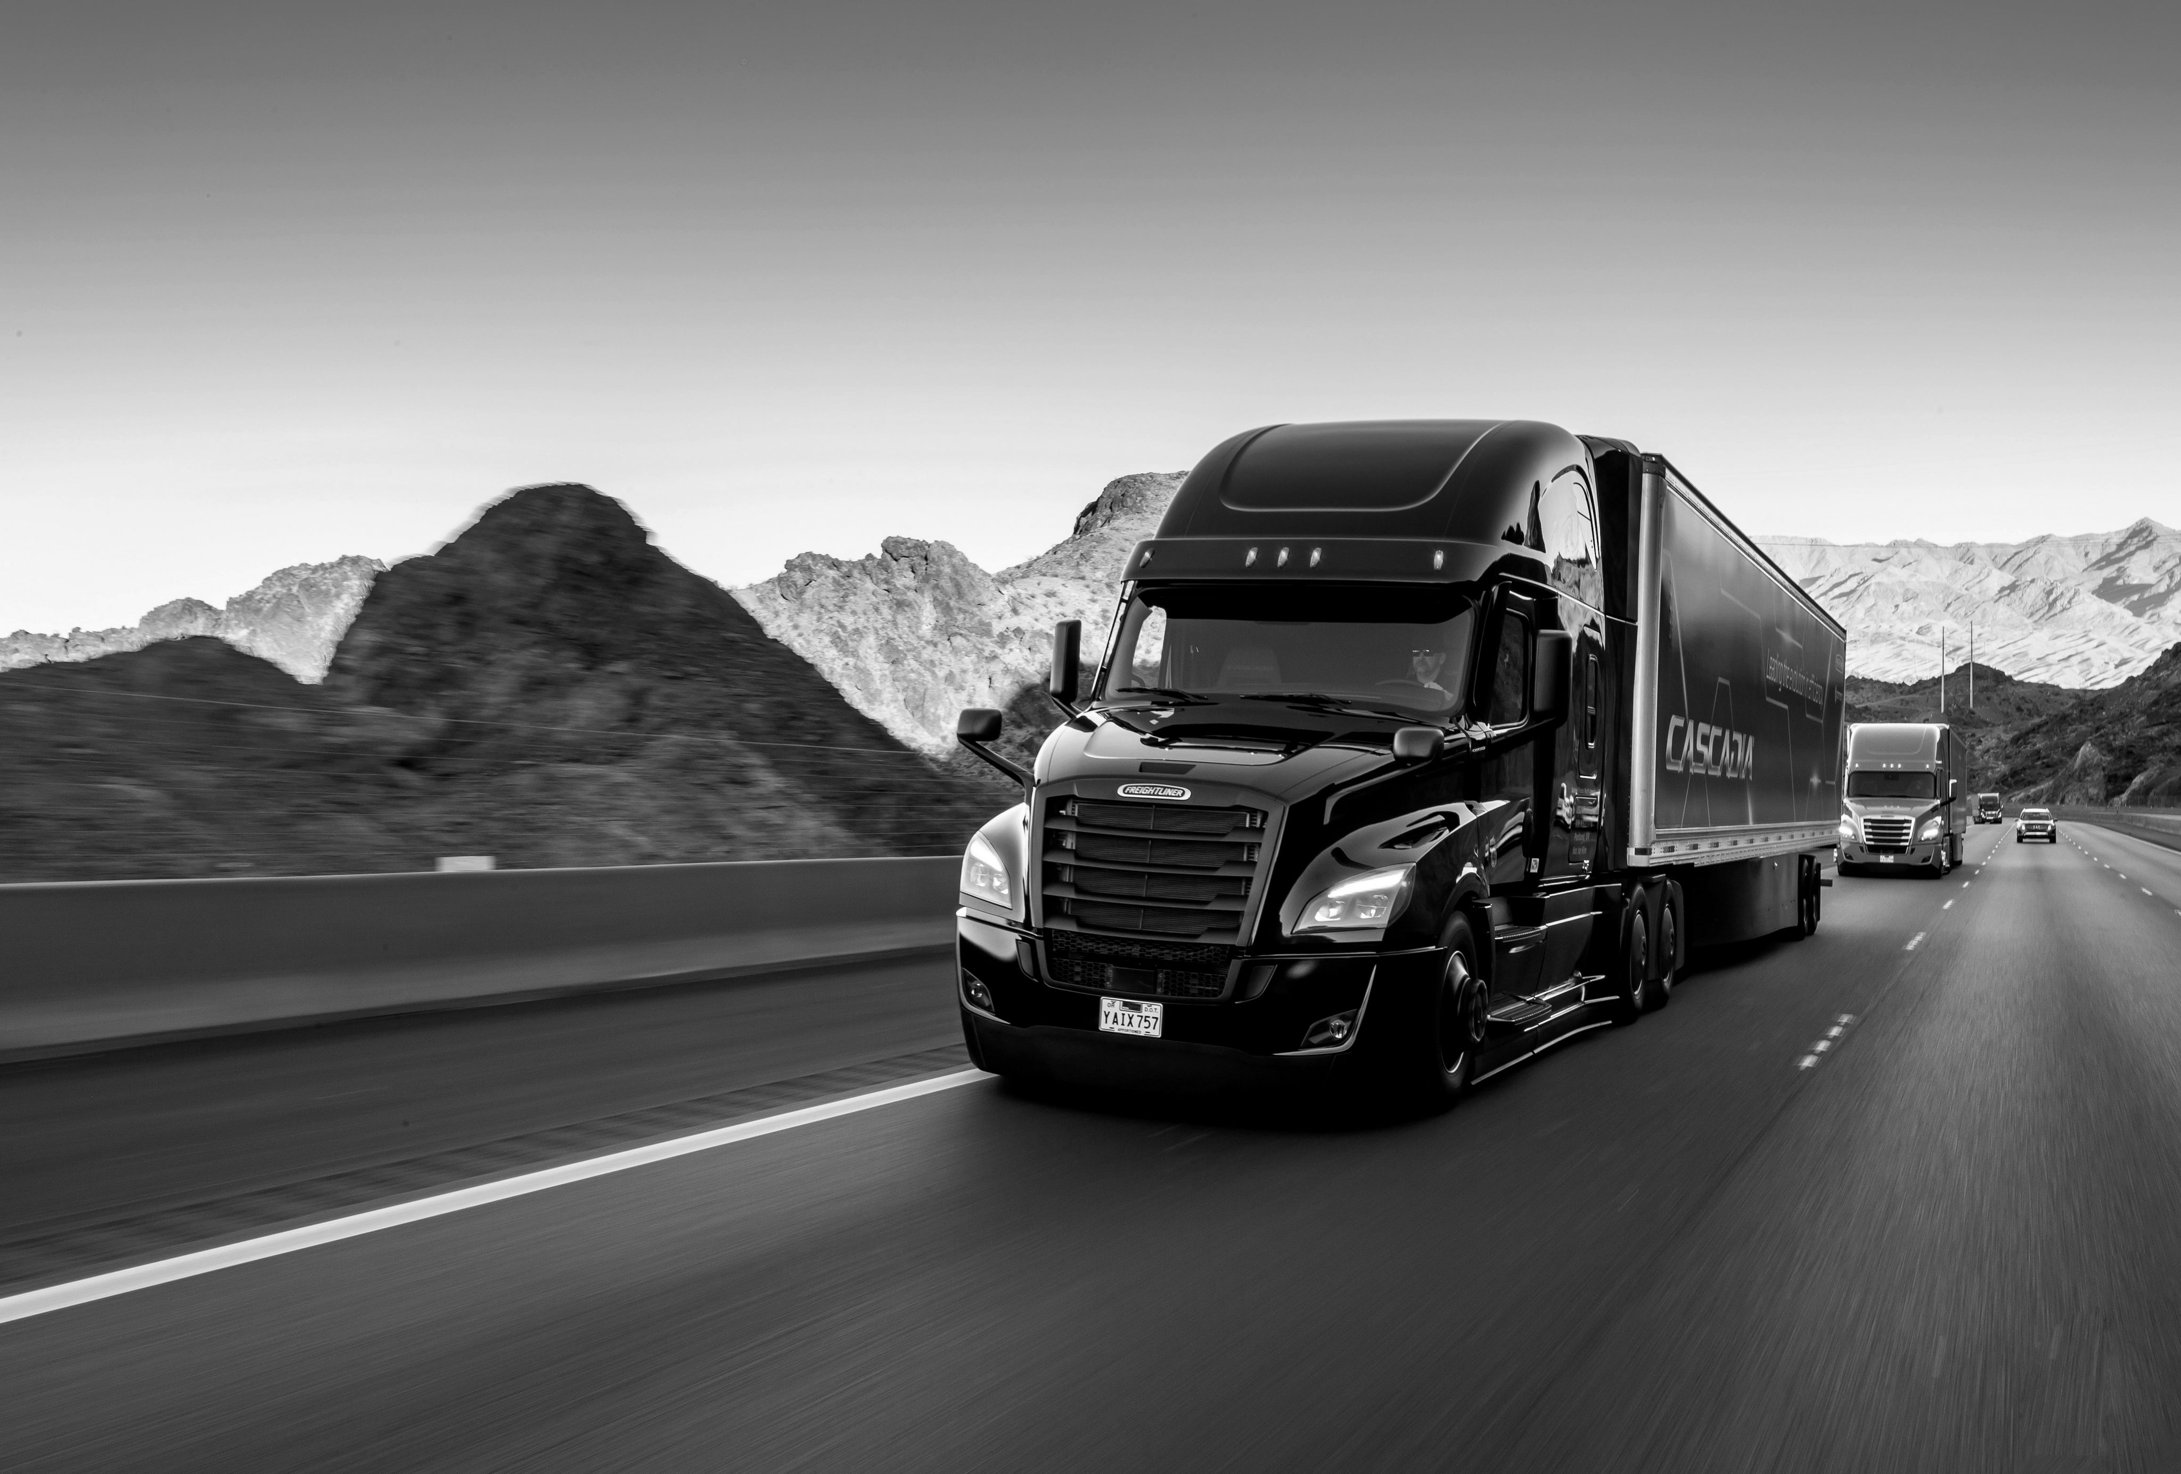

Liberador Eléctrico de Remolque
ZULU
Presentan:
Luis Mario Antúnez Oviedo
Iván Felipe Dávila Urbina
José Ignacio Velázquez Ferrera

Slide 2
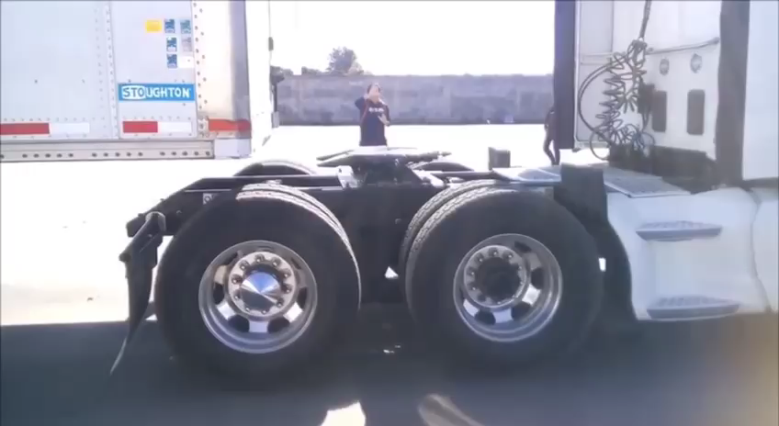
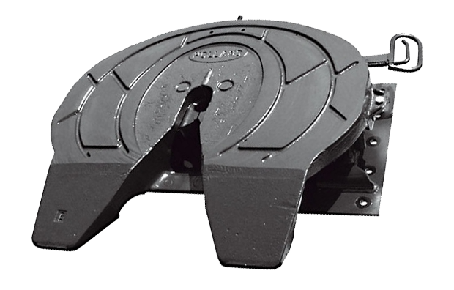
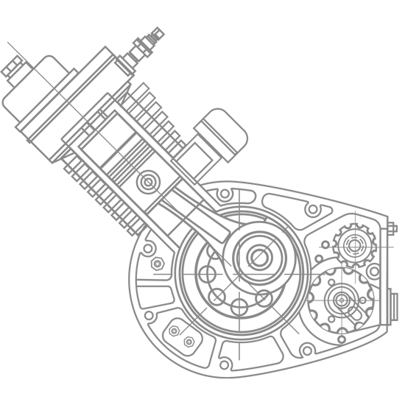
Antecedentes del reto propuesto
¿Qué es la quinta rueda y como nos ayudara a disminuir riesgos?

Slide 3
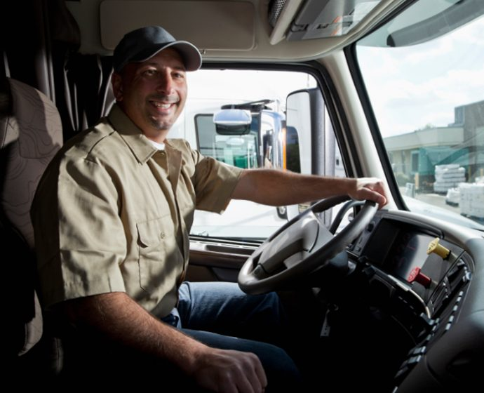
Antecedentes del reto propuesto
La seguridad de los operadores de camiones de carga se ve comprometida también fuera de la autopista.

Slide 4
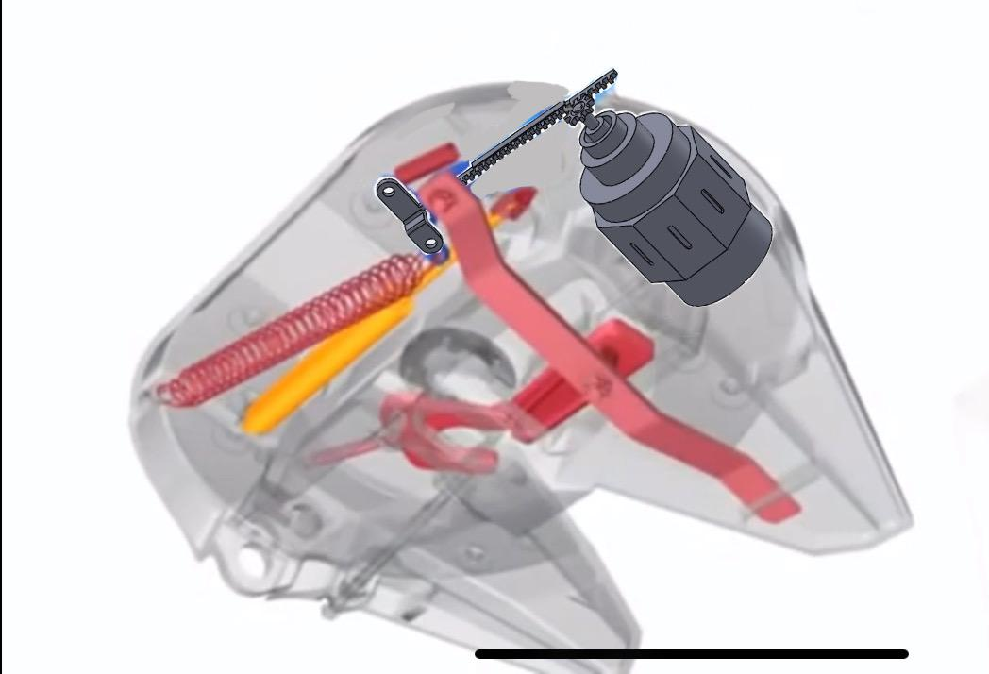
Definición del proyecto
Liberador automático de quinta rueda para remolque de camión

Slide 5
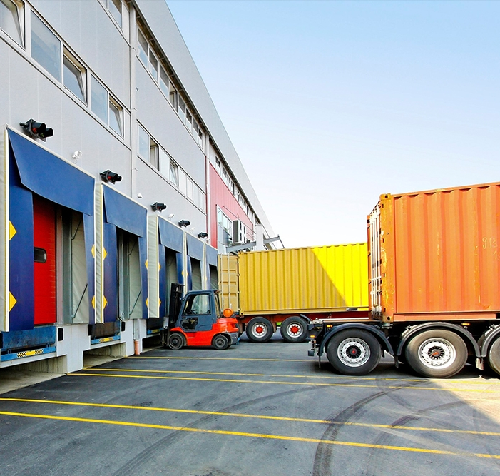
Alcance
Industria de transporte de mercancía en toda la republica mexicana y posteriormente de manera internacional.

Slide 6
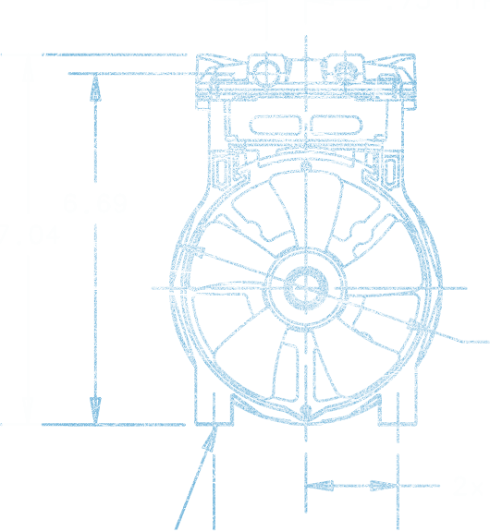
Objetivo general
Materiales ligeros y resistentes
Gasto de energía bajo
Costo accesibilidad
Sub-objetivos
Automatizado (uno o dos botones máximo para ser accionado)
Gasto de energía de 20 watts
Costo no mayor a $ 25,000
Medidas:
Largo: 65cm
Ancho: 60cm
Altura: 30cm

Slide 7
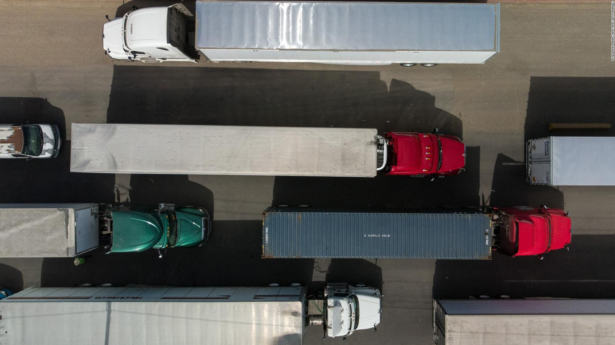
Justificación
f
Tiempo
Espacio limitado entre camiones
Riesgo de lesiones por compresión
Daño a tendones
Fracturas

Slide 8
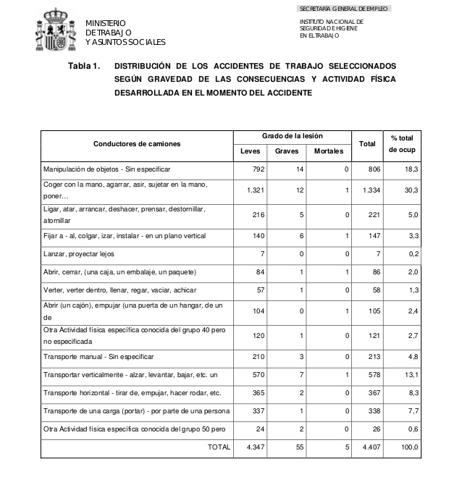

Indicadores
Reducir los accidentes
Reducir el tiempo de carga y descarga

Slide 9
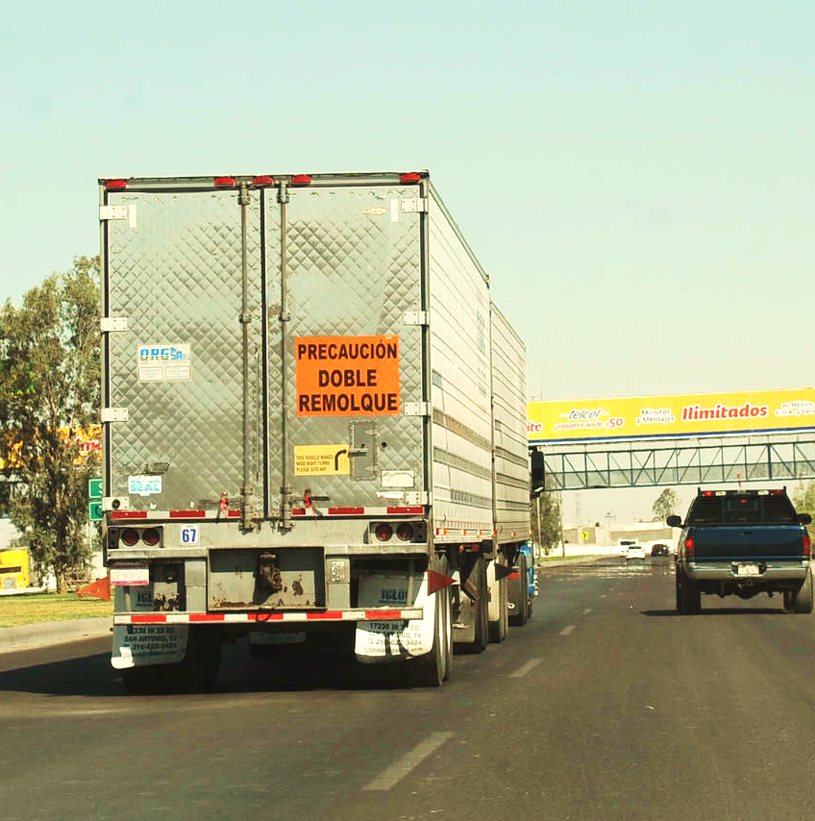
Restricciones
El sistema será adaptado a la quinta rueda del camión, en Dolly (segundo remolque) no será adaptada ya que por demanda el full-doble semi-remolque esta siendo restringido de las carreteras federales.

Slide 10
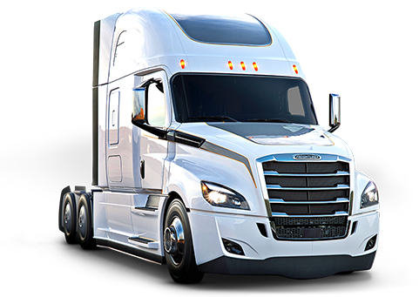
Restricciones
Debido a que no existe una medida estandarizada, nos basaremos en un modelo de quinta rueda HOLLAND para que sea adaptable a las marcas mas demandadas en México.
KENWOTH
VOLVO
INTERNATIONAL
FREIGHTLINER

Slide 11
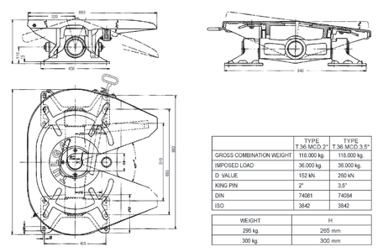
Descripción técnica

Slide 12
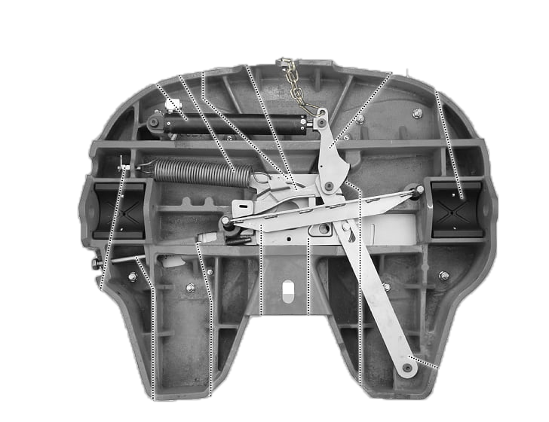
Justificación técnica
Parachoques
Candado Secundario
Palanca de Apertura
Resorte
Cuña
Cojinetes
Ajuste de Barra de Resorte
Muela
Palanca de Funcionamiento
Ajuste de Barra
de Tope
Manivela de Funcionamiento
Barra de Tope
Medidor de Tiempos

Slide 13
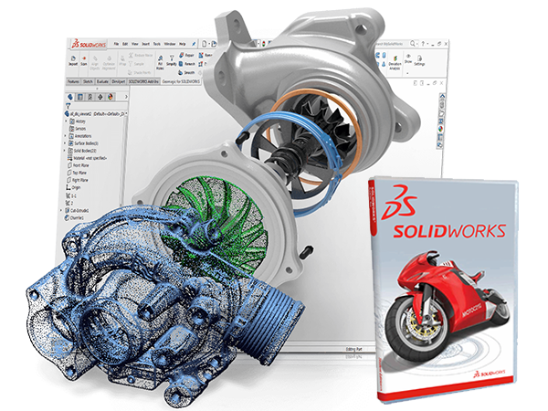

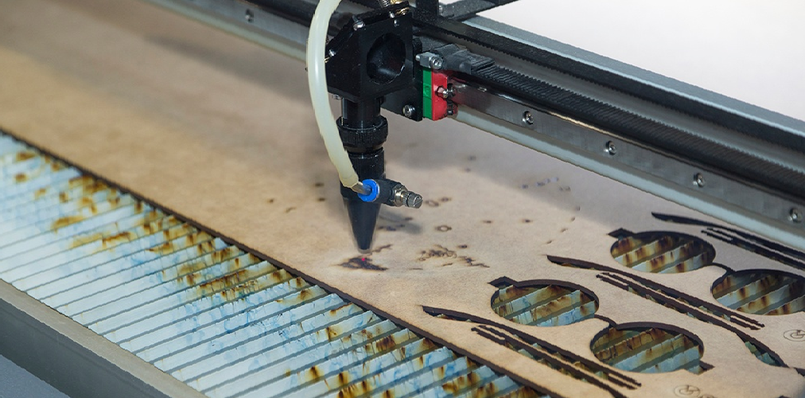
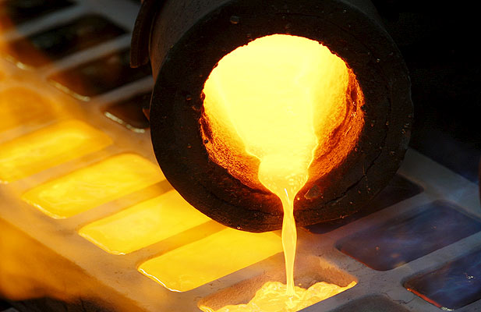
Plan de fabricación
Fabricación
Prototipo
Modelo
MDF con cortadora laser
Componentes Eléctricos
Aluminio con CNC
Acero con fundición

